Slide 1


Effets de l'utilisation récréative des écrans sur la santé et le développement des enfants d'âge scolaire et des adolescents

Slide 2
À propos de nous
La Société canadienne de pédiatrie (SCP) est une association professionnelle nationale qui représente près de 4 000 pédiatres et qui mène des actions de sensibilisation et d’éducation sur toute une série d’enjeux liés à la santé des enfants et des adolescents.
Le Centre pour une saine utilisation des écrans a été créé par la SCP afin d’aider les professionnels de la santé, les décideurs politiques, les familles et les membres de la communauté à prendre des décisions fondées sur des données probantes concernant l’utilisation des écrans par les enfants et les adolescents, le tout dans le but d’assurer une utilisation sécuritaire des écrans par les jeunes.

Slide 3
Comment utiliser cette présentation
Cette présentation aborde les risques et les avantages liés à l'utilisation
des écrans chez les enfants d'âge scolaire et les adolescents.
Utilisez-la pour sensibiliser et informer les membres de votre communauté, et pour militer en faveur d'espaces numériques plus sécuritaires pour les jeunes.
Pour plus d'informations : saineutilisationdesecrans.cps.ca
© Société canadienne de pédiatrie, 2026
Le contenu s'inspire largement de la déclaration de principe de la Société canadienne de pédiatrie : Les médias numériques : la promotion d’une saine utilisation des écrans chez les enfants d’âge scolaire et les adolescents. Des liens hypertextes ont été ajoutés lorsque d'autres sources ont été utilisées. Les références complètes figurent dans les notes de la diapositive correspondante.
Notes:
Cette présentation s'appuie en grande partie sur cette déclaration de principe, élaborée par la Société canadienne de pédiatrie :
Michelle Ponti ; La Société canadienne de pédiatrie, Groupe de travail sur la santé numérique. Les médias numériques : la promotion d’une saine utilisation des écrans chez les enfants d’âge scolaire et les adolescents. 6 juin 2019 : https://cps.ca/fr/documents/position/les-medias-numeriques.

Slide 4
Ce qu’en dit la recherche
Une utilisation récréative des écrans ne dépassant pas environ deux heures par jour est associée à un bien-être positif chez les jeunes, mais le fait de rester constamment connecté au monde virtuel est néfaste.
Notes:
Référence : Toigo S, Wang C, Prince SA, Varin M, Roberts KC, Betancourt MT. Recreational screen time and mental health among Canadian children and youth. Health Promot Chronic Dis Prev Can 2025;45(7/8):311-22. doi: 10.24095/hpcdp.45.7/8.01

Slide 5

Avantages potentiels
Certains groupes de jeunes (p. ex., ceux qui vivent dans des zones géographiquement isolées, s'interrogent sur leur identité de genre ou sont racisés) peuvent tirer profit de leur participation à des communautés prosociales d'une manière qui ne leur serait peut-être pas accessible dans le monde réel ;
Le virtuel permet aux enfants d'âge scolaire de communiquer avec leurs amis, de jouer à des jeux vidéo actifs ou de regarder des émissions et des films adaptés à leur âge et à leur stade de développement ;
Les adolescents peuvent rester en contact avec leurs amis lorsqu'ils ne sont pas ensemble, grâce à la messagerie instantanée ou à leur présence sur les médias sociaux.

Slide 6

Le problème :
25 % des adolescents canadiens âgés de 16 ans et plus passent plus de 7 heures par jour devant des écrans à des fins personnelles. La majeure partie de ce temps est consacrée aux médias sociaux.
Ces adolescents font état de niveaux plus élevés d'anxiété, de dépression et de détresse psychologique.
Notes:
Référence : Mental Health Research Canada. Associations between Social Media Use, Personal Screen Time, and Mental Health Indicators among Canadian youth. Avril 2025 : https://www.mhrc.ca/screen-time-youth-mh (Consulté le 14 mai 2026).

Slide 7
Pourquoi l'utilisation des écrans
peut poser problème
Les plateformes et services numériques sont conçus pour optimiser l'engagement, le temps et l'attention des utilisateurs, ce qui favorise une utilisation malsaine.
Notes:
Référence : 5Rights Foundation. Disrupted Childhood: The cost of persuasive design. Avril 2023 : https://5rightsfoundation.com/wp-content/uploads/2024/08/5rights_DisruptedChildhood_G.pdf (Consulté le 14 mai 2026).

Slide 8

Les enfants et les adolescents sont particulièrement vulnérables,
car le développement du cerveau se poursuit jusqu’au milieu de la vingtaine, voire au-delà
Même s'ils semblent mûrs, les jeunes ont du mal à :
Contrôler leurs impulsions ;
Réguler leurs émotions ;
Évaluer les risques et les conséquences.

Slide 9
Lorsqu'ils utilisent des écrans, les enfants d'âge scolaire
et les adolescents peuvent :
Publier du contenu de manière impulsive ou envoyer des messages méchants, risqués ou mensongers ;
Être incapable d’ignorer les notifications qui interfèrent avec d’autres responsabilités, comme les devoirs ;
Faire défiler passivement leurs fils de médias sociaux ;
Être exposé à du contenu généré par des algorithmes concernant l’image corporelle, le poids et l’apparence.

Slide 10

Les effets négatifs peuvent être réversibles
Lorsque les jeunes réduisent leur temps d'écran à des fins récréatives à environ 1 à 2 heures par jour, ils se sentent plus heureux et en meilleure santé.
Notes:
Référence : Davis CG, Goldfield GS. Limiting social media use decreases depression, anxiety, and fear of missing out in youth with emotional distress: A randomized controlled trial. Psychol Pop Media 2025;14(1):1–11. doi: 10.1037/ppm0000536

Slide 11
Utilisez le modèle 4M (acronyme en anglais) pour aider
les jeunes à adopter une utilisation plus saine des écrans :
Superviser (en anglais, Manage) l’utilisation des écrans ;
Encourager une utilisation pertinente (en anglais, Meaningful)
des écrans ;
Veiller à ce que les adultes donnent l'exemple (en anglais, Model) d'une utilisation saine des écrans ;
Surveiller (en anglais, Monitor) les signes d'une utilisation problématique des écrans.

Slide 12
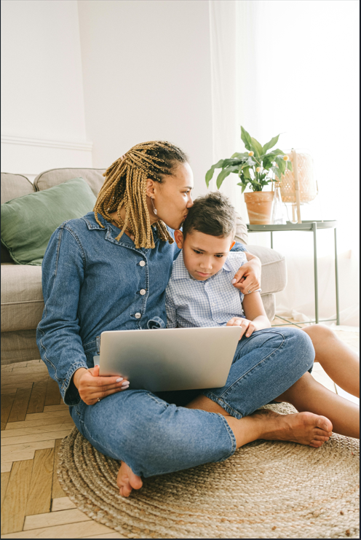
Superviser l’utilisation des écrans
Prenez des décisions réfléchies pour aider les enfants d'âge scolaire et les adolescents à utiliser les écrans de manière saine.

Slide 13
Explorer la motivation :
Exemple : un parent souhaite offrir un téléphone intelligent à son enfant
Ils croient qu’il s’agit d’un excellent cadeau ou que leur enfant sera ravi (c'est souvent le cas !) ;
Les amis et camarades de classe de l'enfant ont un téléphone, et celui-ci se sent exclu, ou les parents craignent qu'il se sente exclu ;
L'enfant semble prêt et fait preuve de maturité et de responsabilité ;
L'enfant a besoin d'un téléphone pour des raisons de sécurité ou pour des raisons médicales.

Slide 14
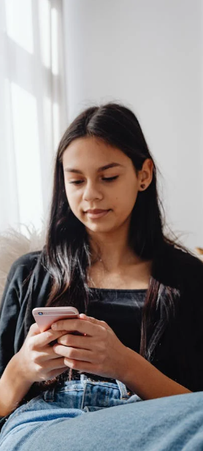
Le premier téléphone intelligent d’un enfant : ce que les parents doivent savoir
Les experts ne recommandent pas d’âge précis, mais il vaut généralement mieux attendre un peu pour s’assurer que l’adolescent est suffisamment mûr et capable de l’utiliser de manière responsable
Unplugged Canada, une organisation nationale dirigée par des parents, encourage ces derniers à attendre que leurs enfants aient au moins 14 ans avant de leur offrir leur premier téléphone intelligent.
Notes:
Référence : Unplugged Canada. https://www.unpluggedcanada.com/ (Consulté le 14 mai 2026).

Slide 15
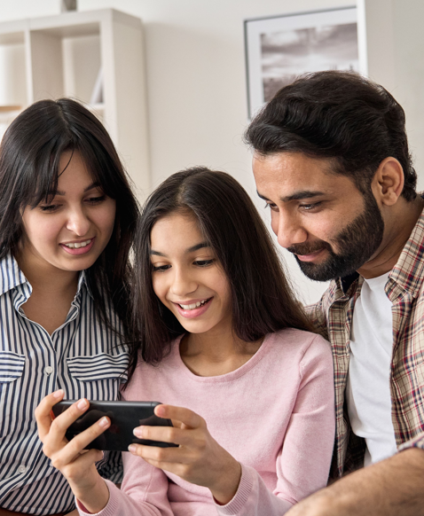
Pour les parents qui estiment que leur enfant est prêt, encouragez-les à établir un contrat précisant les règles et les attentes concernant l'utilisation du téléphone.

Slide 16
Si les parents ressentent de la pression ou ne savent pas si leur enfant est prêt, encouragez-les à suivre leur instinct.
Encouragez également les parents à réfléchir à des moyens progressifs permettant aux enfants d’agir de manière
responsable avec leur téléphone, par exemple :
Ne pas installer d'applications de médias sociaux sur le téléphone intelligent d'un enfant ou d'un adolescent ;
Choisir un téléphone intelligent qui ne permet que les SMS et les appels vocaux ;
Fournir à l'enfant ou à l'adolescent un téléphone intelligent « familial » partagé.
*
Ce sont les parents qui connaissent le mieux leur enfant

Slide 17
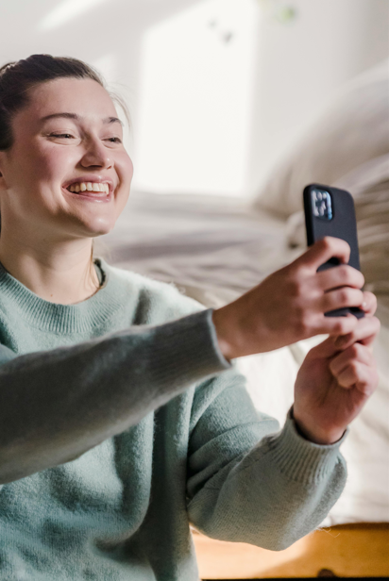
Encourager une utilisation pertinente des écrans
Veillez à ce que l'utilisation des écrans par les enfants et les adolescents ait un but précis.
Le temps passé en ligne doit être sécuritaire et adapté.

Slide 18
Exemple : Un parent s'inquiète de ce que son enfant voit en ligne
Encourager les parents à :
Regarder des contenus ou jouer à des jeux vidéo avec les enfants et les adolescents dès que possible. Discuter de ce qu’ils voient en ligne, de la manière dont ils interagissent avec les autres, et leur demander s’ils ont des questions ou des inquiétudes ;
Élaborer un plan familial d’utilisation des médias qui tienne compte des besoins de chaque membre de la famille en matière de santé, d’éducation et de divertissement, qui prenne en considération l’utilisation des écrans en dehors du domicile, et qui s’adapte à mesure que les enfants grandissent et mûrissent.

Slide 19

Donner l’exemple d’une utilisation saine des écrans
Les enfants et les adolescents voient comment leurs parents utilisent leurs propres appareils.

Slide 20
Exemple : Les membres de la famille sont souvent collés aux appareils
Encourager les parents à :
Éviter d'utiliser des appareils ou mettre les notifications en sourdine pendant les moments en famille ;
Planifier et respecter des moments sans écran, par exemple pendant les repas en famille ;
Ne pas laisser de téléphones ou d'autres appareils dans les chambres. La présence d'écrans dans les chambres nuit à la qualité et à la durée du sommeil des jeunes ;
Pratiquer des loisirs que les membres de la famille peuvent faire ensemble ;
Éliminer les comportements dangereux, tels que l'envoi de SMS au volant.

Slide 21

Surveiller les signes d'une utilisation problématique des écrans
Aider les enfants et les adolescents à adopter des habitudes saines en matière d'utilisation des médias peut permettre de limiter une utilisation excessive des écrans, mais les parents doivent rester attentifs aux signes inquiétants.

Slide 22
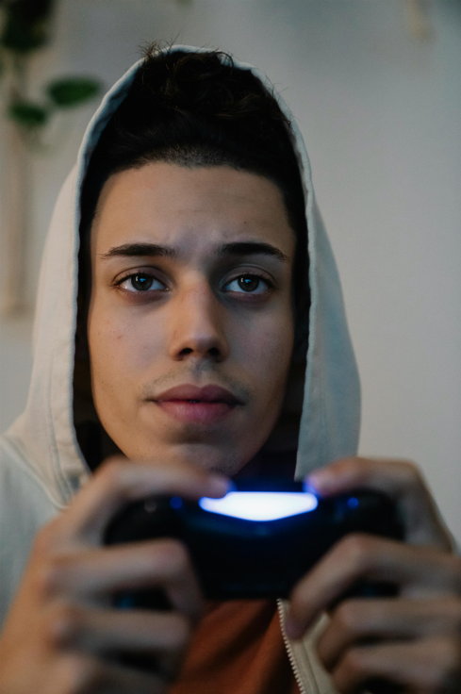
Quels sont les signes inquiétants ?
Plaintes liées à l'ennui ou au mécontentement en l'absence d'accès aux technologies ;
Comportement de rébellion face aux restrictions concernant le temps passé devant les écrans ;
Utilisation des écrans qui perturbe le sommeil, les études ou les interactions en face-à-face ;
Temps passé devant les écrans qui perturbe les jeux hors ligne, les activités physiques ou les interactions sociales en personne ;
Émotions négatives à la suite d'interactions en ligne, de jeux vidéo ou d'échanges par SMS.

Slide 23
Exemple : L’enfant passe la majeure partie de son temps libre en ligne
Les parents peuvent :
Discuter avec l'enfant pour comprendre pourquoi il passe autant de temps sur Internet. Parfois, c'est simplement par ennui !
Fixer des limites et réfléchir à ses propres habitudes en matière d'utilisation des médias afin de voir si l'on peut être un meilleur modèle ;
Éviter les écrans dans les chambres, en particulier juste avant le coucher ou pendant la nuit ;
Demander de l'aide et des ressources si les changements tentés à la maison ne fonctionnent pas.

Slide 24
Points-clés à retenir
Une utilisation récréative des écrans peut être bénéfique si elle est modérée : pas plus de deux heures par jour environ ;.
Une utilisation excessive ou inappropriée des écrans peut nuire à la santé mentale et au bien-être ;
La conception des plateformes en ligne expose les jeunes à des risques : leur cerveau est encore en plein développement ;

Slide 25
Points-clés à retenir
Malgré ces risques, il existe des moyens d'encourager une utilisation plus saine des écrans chez les enfants et les jeunes :
  Fixer des limites pour surveiller l’utilisation des écrans
  Encourager une utilisation pertinente des appareils
  Donner l'exemple d'une utilisation saine des écrans
  Surveiller les signes d'une utilisation problématique des écrans et obtenir de l’aide.

Slide 26

Rendez-vous sur le site du Centre pour une saine utilisation des écrans pour obtenir plus d’informations et de ressources
saineutilisationdesecrans.cps.ca

